Slide 1

CÔNG NGHỆ
LÀM ĐỒ CHƠI - TIẾT 3

Slide 2


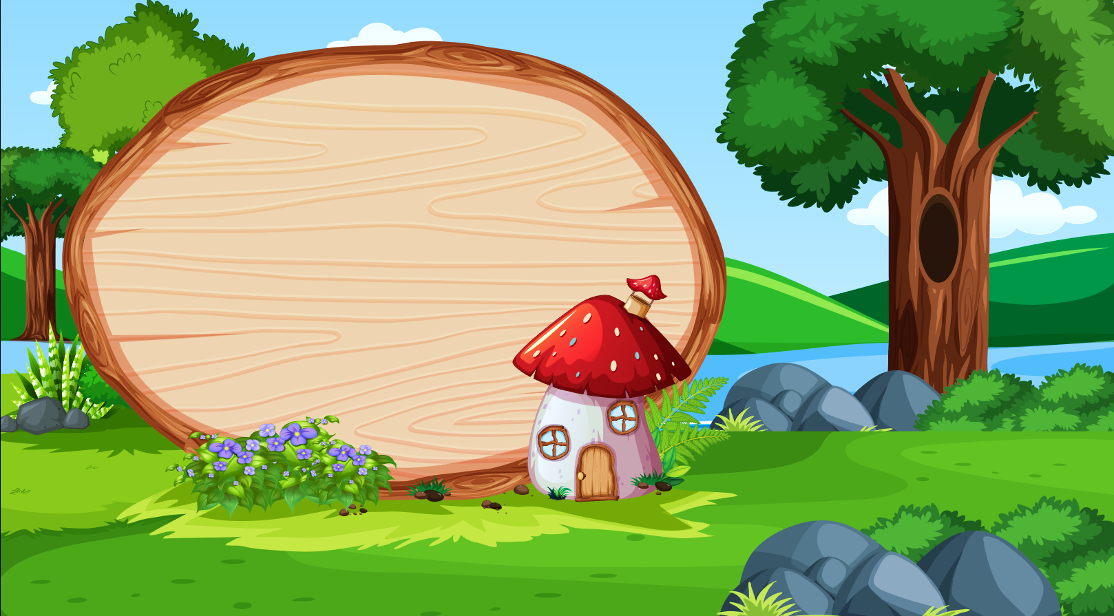
Thứ Ba, ngày 18 tháng 4 năm 2023
Công nghệ
KHỞI ĐỘNG

Slide 3





Kiểm tra bài cũ

Slide 4

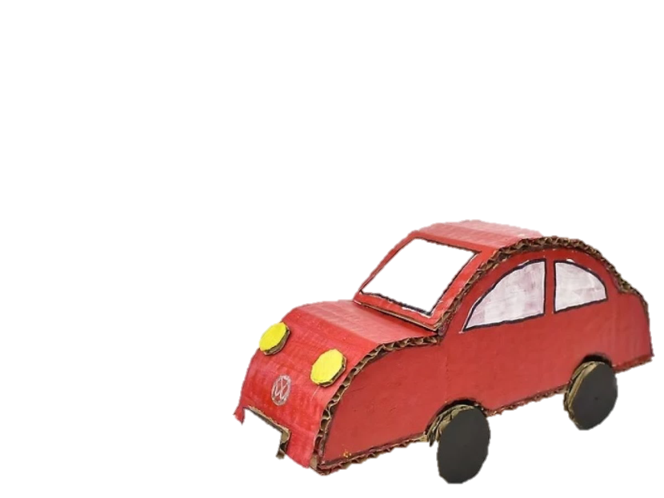
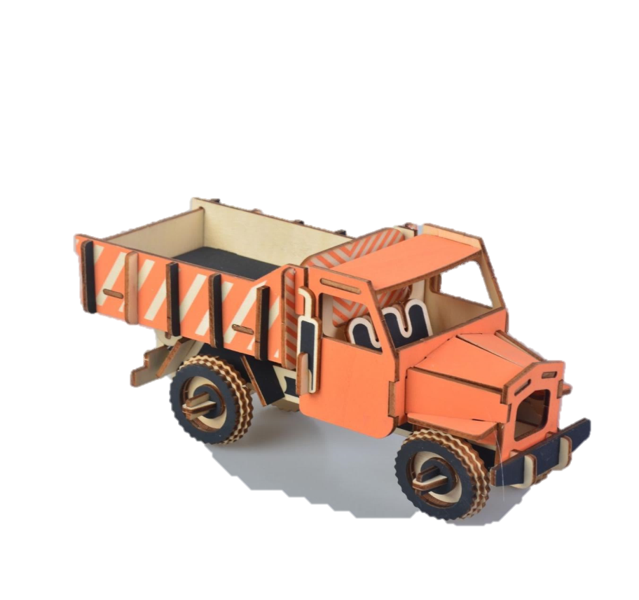
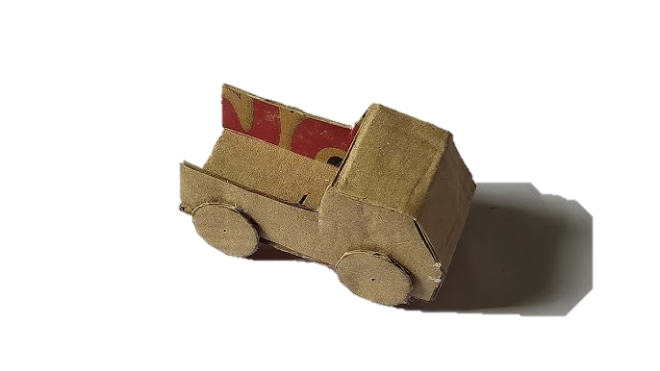
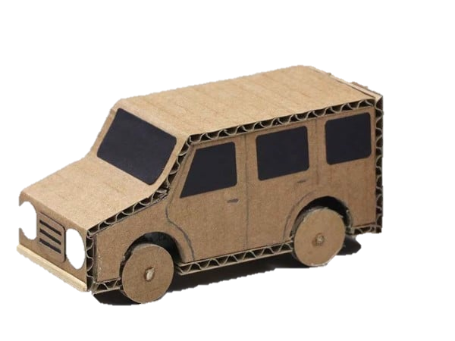
Thứ Ba, ngày 18 tháng 4 năm 2023
Công nghệ
Bài 10: Làm đồ chơi (Tiết 3)

Slide 5
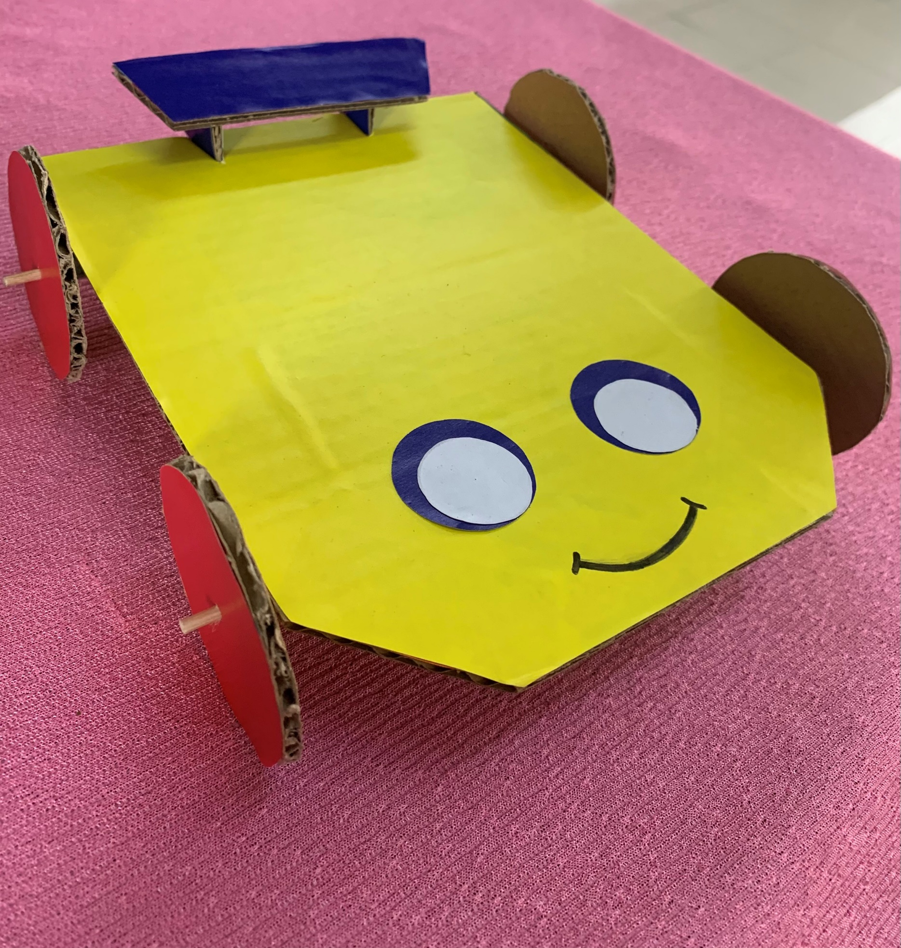
Thứ Ba, ngày 18 tháng 4 năm 2023
Công nghệ
Bài 10: Làm đồ chơi (Tiết 3)
MÔ HÌNH XE ĐỒ CHƠI BẰNG GIẤY BÌA CỨNG

Slide 6
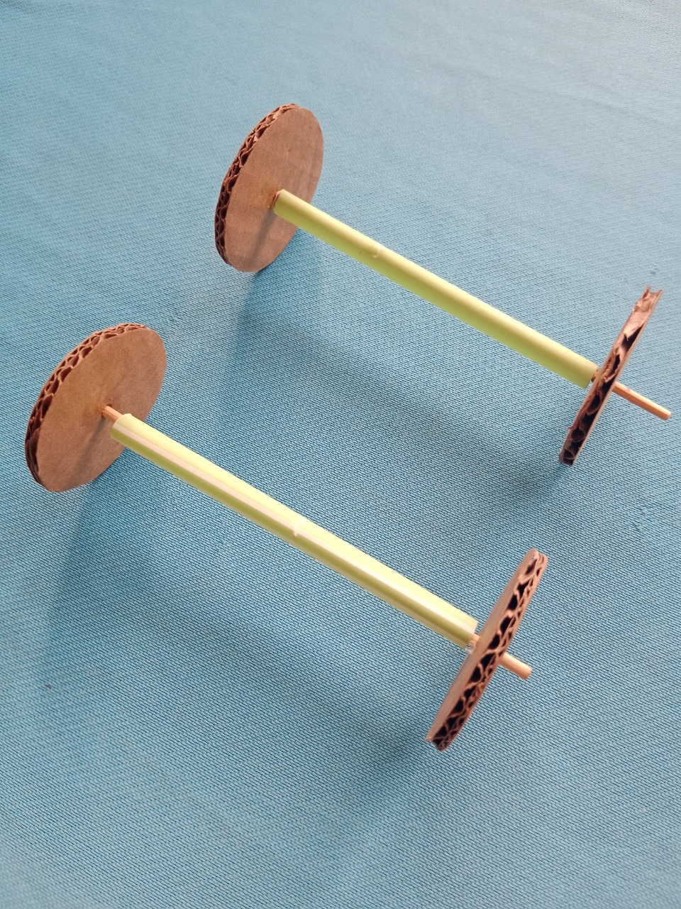
Làm bánh xe và trục bánh xe

Slide 7
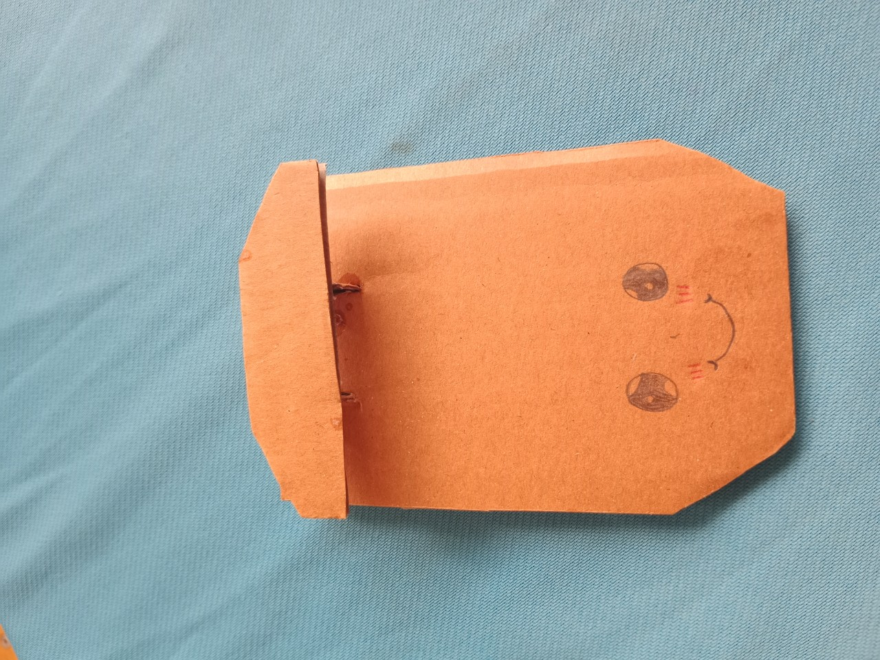
Làm thân xe

Slide 8
Hoạt động 2: Thực hành làm mô hình xe đồ chơi bằng giấy bìa cứng

Slide 9
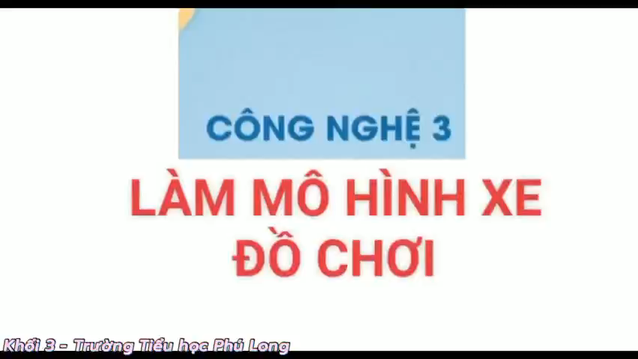

Slide 10
